Slide 1
05 热力学第二定律

Slide 2
5－1 为什么需要热力学第二定律？

Slide 3



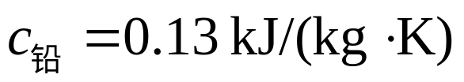
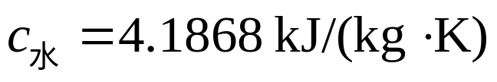



能量收支情况
4kg 水 15℃
4kg 水
19.36℃
水得到热量 73kJ
自然发生
2kg 铅块 300℃
2kg 铅块
铅放出热量 73kJ
19.36℃
满足能量守恒定律
经验告诉我们过程不能自然发生
4kg 水
？
能量收支情况
4kg 水 15℃
19.36℃
水放出热量 73kJ
2kg 铅块
2kg 铅块 300℃
铅得到热量 73kJ
19.36℃
也满足能量守恒定律
这说明热力学第一定律在判断过程能否实现时“失效”了!

Slide 4

过程不能自然发生
能量收支情况
4kg 水
4kg 水 15℃
19.36℃
水放出热量 73kJ
2kg 铅块
2kg 铅块 300℃
铅得到热量 73kJ
19.36℃
也满足能量守恒定律
从热力学第一定律中找不到判断此过程不能实现的依据！
需要另外的定律来确定过程进行的方向性
热力学第二定律！

Slide 5
一个热力过程，只有同时满足热力学第一和第二定律才能够真实地发生。

Slide 6
5－2 热机、制冷机和热泵

Slide 7
一、定义
将热量转换为功的装置称为热机（heat engine）
在热机中实现转换过程的工作流体称为工质（working fluid）
热机种类不同，工质也各种各样，但具有相同特征：
工质在热机中循环运行，在每个循环中，工质从热源（如太阳能、锅炉、燃烧室、核反应堆等）吸收热量，将其中一部分转换为功（一般以轴功或膨胀功的形式输出），剩余的热量排放给冷源（如环境大气、河流等）

Slide 8
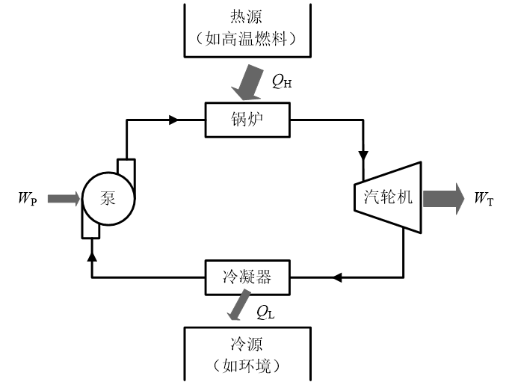
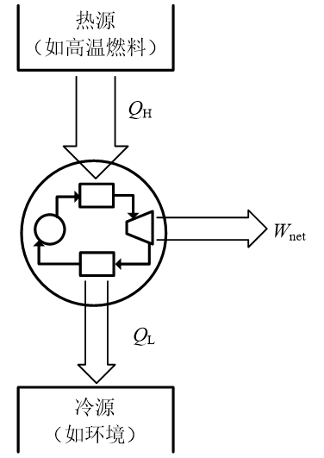


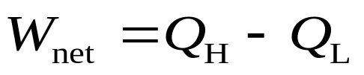
蒸汽轮机示意图
为了表示起来方便，把锅炉、汽轮机、泵和冷凝器设备等设备全部放在一个“黑箱子”中！
只表示出工质与热源和冷源的热量交换情况，以及工质与外界交换净功的情况

Slide 9
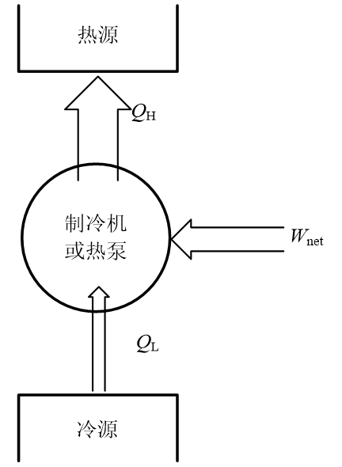
热量可自发地从高温物体传向低温物体，而反过程却无法自发地进行。为了使该反过程进行，就需要制冷机或热泵
工质在制冷机和热泵中作逆向循环，其中制冷机中的工质也称为制冷剂
制冷机和热泵的热力学原理相同，在每个循环中：
外界向工质输入功量
工质从冷源吸收热量
向热源放出热量

Slide 10
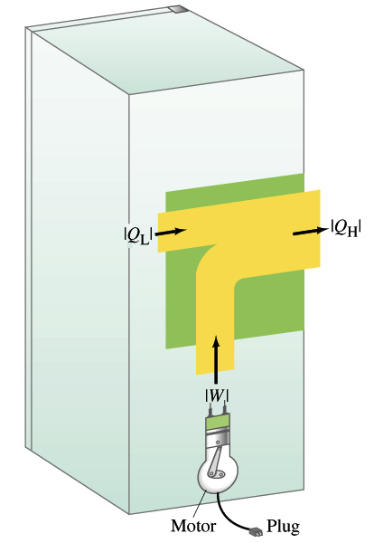
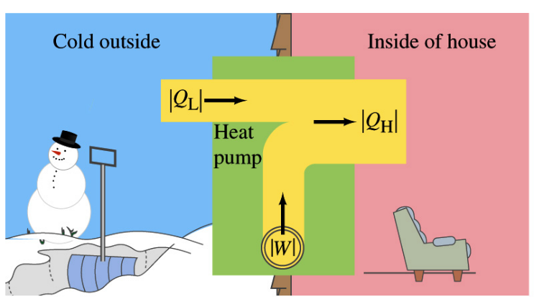
制冷机和热泵装置的用途不同：
制冷机——制冷（如冰箱或夏天用空调）
热泵——制热（如冬天用空调）
制冷机和热泵装置的热源和冷源不同：
制冷机的冷源是低温冷库，热源是环境大气
热泵的冷源是环境大气，热源为高于环境温度的暖房（如冬天的暖房）

Slide 11
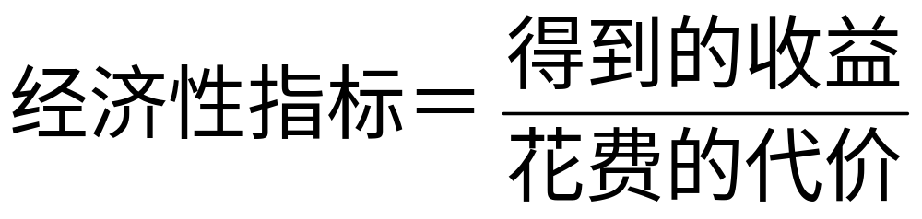
二、经济性指标

Slide 12

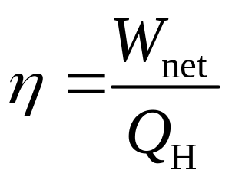
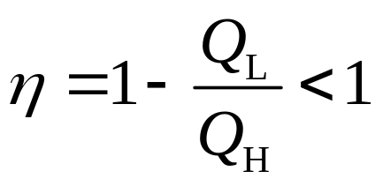
1、正向循环的经济性指标——热效率
或

Slide 13

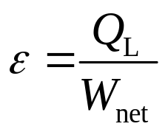
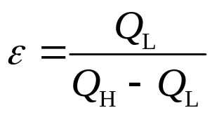
2、逆向循环的经济性指标——制冷系数
制冷系数
或
可以大于1，也可以小于1，还可以等于1

Slide 14
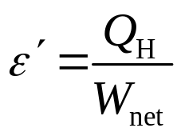
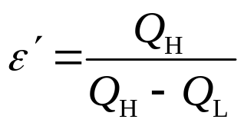
3、逆向循环的经济性指标——供暖系数
供暖系数
或
总是大于1

Slide 15
5－3 热力学第二定律的几种表述

Slide 16
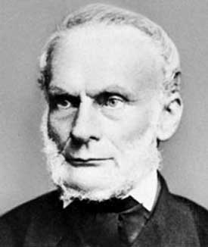
1.克劳修斯说法
不可能把热从低温物体传至高温物体而不引起其他变化。
克劳修斯（1822-1888）

Slide 17
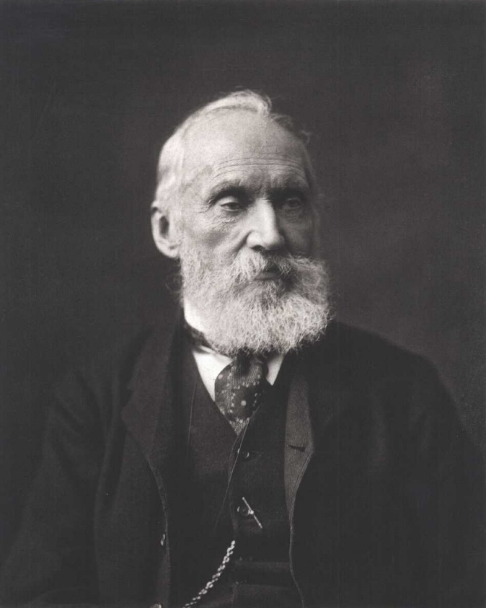
2.开尔文说法
不可能从单一热源取热，使之完全转换为功而不引起其他变化。
另一种形式是普朗克说法：不可能制造一部机器，它在循环动作中把一重物升高而同时使一热库冷却
开尔文（1824-1907）
此类说法统称为开尔文—普朗克说法

Slide 18
克氏说法和开氏说法的几点说明
1、什么是“单一热源” ？
温度均匀并且恒定不变的热源。
否则，就相当于有若干个热源了，工作物质可由热源中温度较高的一部分吸热而向热源中温度较低的另一部分放热。

Slide 19
不可能把热从低温物体传至高温物体而不引起其他变化。
不可能从单一热源取热，使之完全变为功而不引起其他变化。
2、什么是“其他变化” ？
克氏说法中：其他变化是指——除了“热量从低温物体传向高温物体 ”这一变化以外的其他任何（包括系统与外界）变化
开氏说法中：其他变化是指——除了“由单一热源取热全部转换为功”这一变化以外的其他任何（包括系统与外界）变化
在下面的第3和第4点说明中会通过例子对“其他变化”做进一步解释

Slide 20
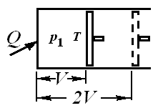
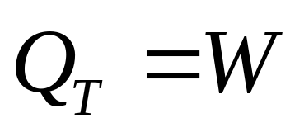
3、开氏说法是否就是“热不能完全变为功”？
理想气体做定温膨胀
除了“由单一热源吸热全部转换为功”这一变化以外，还将引起其它变化：系统（理想气体）的体积增加了，压力减小了。

Slide 21

4、克氏说法是否就是“热不能从低温传向高温”？
在实现这一过程时，除了“热量从低温物体传向高温物体”这一变化以外，还将引起其它的变化：外界需要消耗一定数量的功

Slide 22
热力学第二定律的两种表述
克劳修斯说法：不可能把热从低温物体传至高温物体而不引起其它变化
开尔文说法：不可能从单一热源取热，使之完全变为有用功而不引起其它变化
从热量传递方向性角度描述
从热功转换角度描述

Slide 23

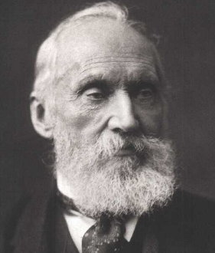
克劳修斯说法和开尔文说法
是什么关系呢?
这两种说法是等效的

Slide 24
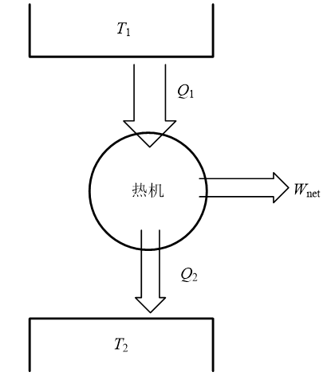
克氏说法和开氏说法的等效性证明
证明一：如果开氏说法成立，则克氏说法必成立。
采用反证法，假定开氏说法成立，而克氏说法不成立。
一热机按开氏说法条件，工作在
T₁和T₂之间，有W_{net}=Q₁-Q₂
按假定，克氏说法不成立，热可自发从低温物体传向高温物体。因此，热机完成循环后我们让冷源和热源接触，使热量Q₂自发地从冷源传向热源
Q₂
总效果：热源放热Q₁-Q₂，热机完成功W_{net}，冷源无变化。即从单一热源取热，使之完全变为有用功。违反了开氏说法。

Slide 25
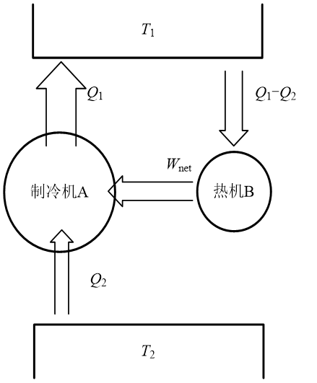
证明二：如果克氏说法成立，则开氏说法必成立。
采用反证法，假定克氏说法成立，而开氏说法不成立。
按克氏说法条件，热量从低温物体传向高温物体，需要输入功W_{net}=Q₁-Q₂
按假定，开氏说法不成立，能从单一热源取热使之完全变为功，即
Q₁-Q₂=W_{net}
总效果：冷源放热Q₂，热源吸热Q₁-（ Q₁-Q₂ ）=Q₂ ，无其它变化。即热量从低温物体传向高温物体而无其它变化。违反了克氏说法。

Slide 26
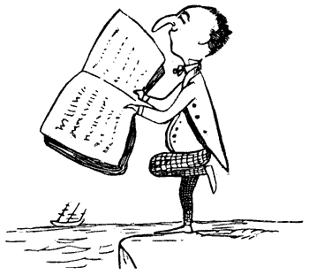
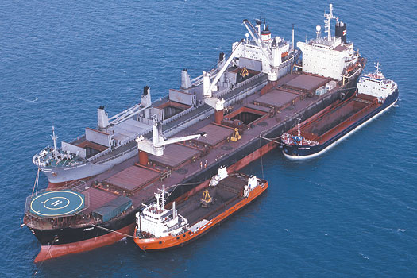
有人设想：
能否设计一种热机（称为第二类永动机），可直接从海洋或大气中吸取热量使之完全转换为功？
由于海洋和大气的能量是取之不尽的，因而这种热机可永不停息地运转做功。
根据热力学第二定律，这种设想是不能实现的
Q
第二定律的开氏说法又可表述为：第二类永动机是不可能制成的

Slide 27
热力学第一定律否定第一类永动机
η >100％不可能
热力学第二定律否定第二类永动机
η =100％不可能

Slide 28
5－4 卡诺定理

Slide 29
在两个不同温度的热源之间，可以实现各种各样的动力循环（可逆&不可逆）
可逆循环中，工质也可以多种多样
水、空气、氟利昂……
纯净物、混合物
一部分是固体、液体、气体
1、这么多种动力循环，哪种热效率最高？
2、热效率与工质的性质、热机的结构、工质吸收热量和作功的具体数值到底有没有关系？
卡诺定理来回答！

Slide 30
卡诺定理一：在温度同为T₁的高温热源和温度同为T₂的低温热源之间工作的一切可逆循环，其热效率都相等，与可逆循环的种类无关，与采用哪一种工质也无关。

Slide 31
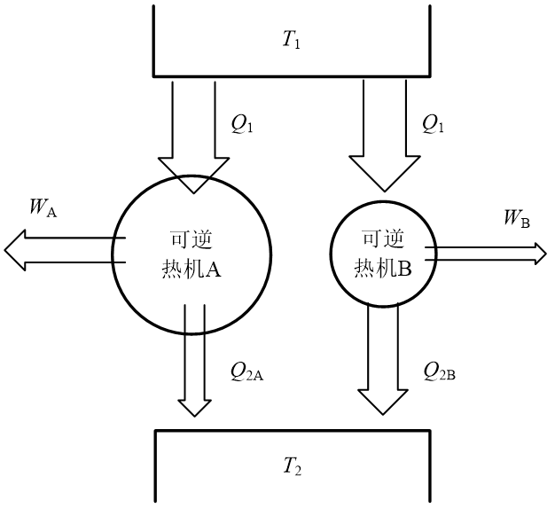
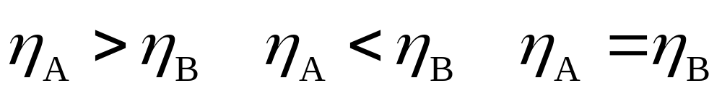
对卡诺定理一采用反证法
A热机和B热机是在两个热源间工作的任意可逆热机

Slide 32
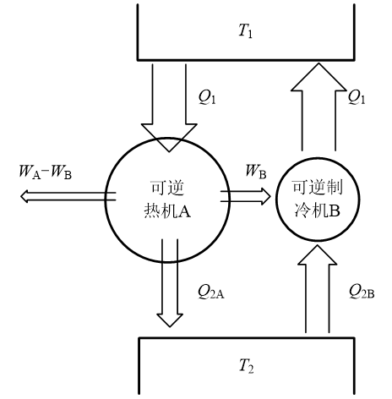
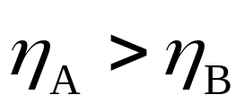
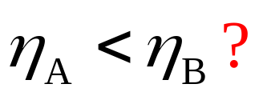
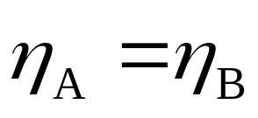
采用反证法。
假定
调节两台热机，使工质的循环吸热量均为Q₁ 。
因为Q₁相等，所以W_{A}>W_{B}及Q_{2A}<Q_{2B}。
让B热机反向运行，B从T₂吸热Q_{2B}，向T₁排热Q₁，消耗功W_{B}，W_{B}由A热机提供。
A和B联合运行一个循环的结果：A和B中工质回复原状，高温热源无得失，低温热源损失热量Q_{2B}-Q_{2A}，复合系统输出功W_{A}-W_{B}>0，违反热二开氏说法。

Slide 33
卡诺定理二:在温度同为T₁的高温热源和温度同为T₂的低温热源之间工作的一切不可逆循环，其热效率必小于可逆循环的热效率。

Slide 34
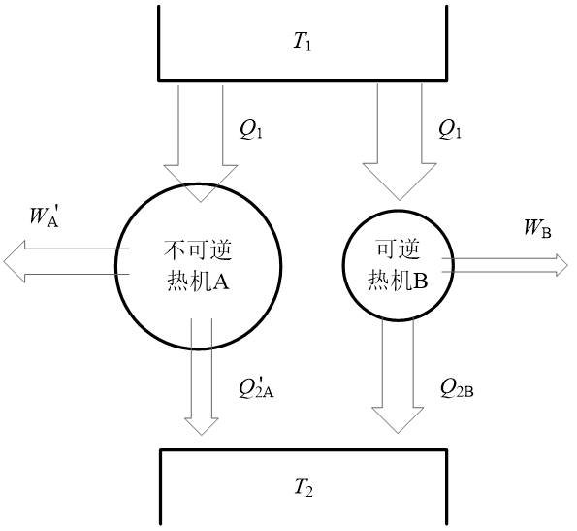
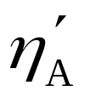
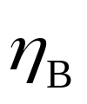
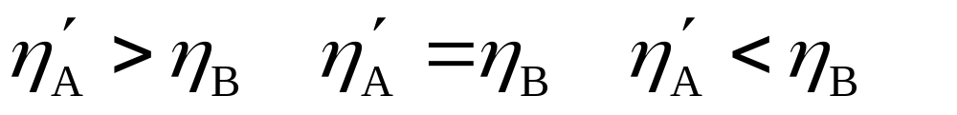
对卡诺定理二采用反证法
A热机：不可逆热机，热效率为
B热机：可逆热机，热效率为

Slide 35
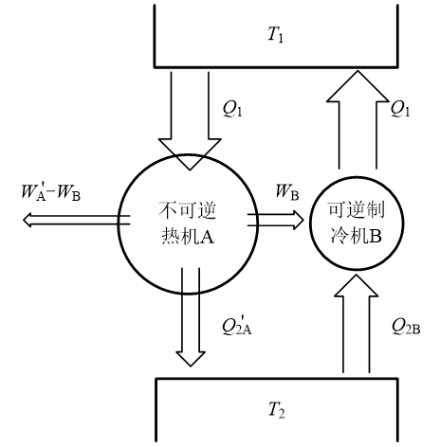
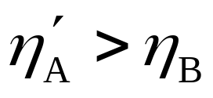
采用反证法。
假定
调节两台热机的容量，
使得循环吸热量同为Q₁
因为Q₁相等，所以W’_{A}>W_{B}及Q’_{2A}<Q_{2B}。
因为B为可逆热机，让B反向运行，B从T₂吸热Q_{2B}，向T₁排热Q₁，消耗功W_{B}，W_{B}由热机A提供。
A和B联合运行一个循环的结果：A和B中工质回复原状，高温热源无得失，低温热源损失热量Q_{2B}-Q’_{2A}，复合系统输出功W’_{A}-W_{B}>0，违反热二开氏说法。

Slide 36
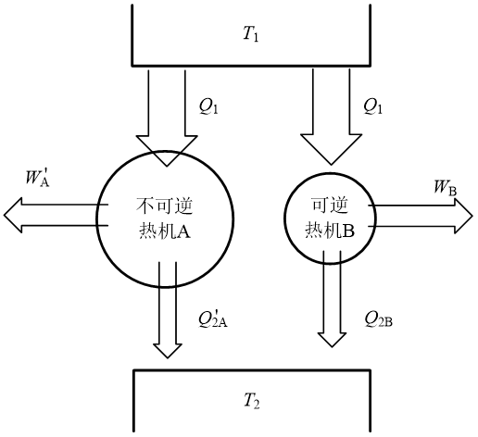
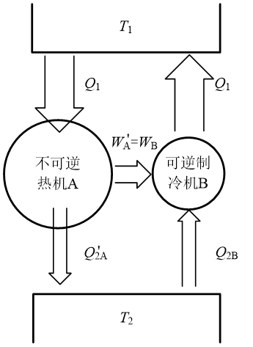
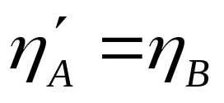
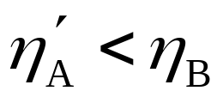
如果
不可能
因为Q₁相等，所以W’_{A}=W_{B}及Q’_{2A}=Q_{2B}。
因为B为可逆热机，让B反向运行，B从T₂吸热Q_{2B}，向T₁排热Q₁，消耗功W_{B}，W_{B}由热机A提供。
A和B联合运行一个循环的结果：A和B中工质回复原状，高温热源无得失，低温热源损失热量Q_{2B}-Q_{2A}=0，复合系统输出功W_{A}-W_{B}=0。即所有物质恢复原状而不留下其它变化，与A是不可逆热机矛盾。

Slide 37
5－5 热力学温标*

Slide 38
在热力学中，温度是系统的一个重要状态参数
热力学第一定律考察的是能量的守恒关系，在能量方程的数学表达式不直接出现温度这一物理量
但在热力学第二定律的数学表达式中（下一章学习），会直接出现温度

Slide 39
为了对温度进行定量度量，就需要确定温度标尺（表示温度高低的尺度，简称温标）
任何一种温标的建立，除了选择一定的测温手段外，还需要确立两个方面：
一、温标的基准点；
二、确定分度的方法。
两者的选择是人为的

Slide 40
摄氏温标是取水在一个标准大气压下的冰点作为0度，沸点作为100度，其间分为100个分度，单位为℃；
华氏温标是取水在一个标准大气压下的冰点作为32度，沸点作为212度，其间分为180个分度，单位为°F
这些温标都是利用测温物质在温度变化时某种特性的变化建立起来的，因此不可能摆脱测温物质性质的影响。

Slide 41
为了摆脱测温物质性质的影响，一些人采用理想气体温标
玻意耳-马略特定律：
1、在体积不变的条件下，一定量气体的压力与温度成正比，因此可以通过压力测量来进行温度测量；
2、在压力不变的条件下，一定量气体的体积与温度成正比，因此也可以通过体积测量来进行温度测量。
取水的三相点（固、液、气三相平衡共存的状态）温度作为273.16K，在零度与三相点温度之间分为273.16个分度。实验证明，理想气体温标不依赖于测温气体的种类。
理想气体温标有没有问题呢？

Slide 42
理想气体温标建立在理想气体假设之上，实际气体或多或少都和理想气体有些差别，并且在极高和极低的温度区域，这种差别更大，此时理想气体温标将失去作用。
能否找到一种完全不依赖于测温物质性质的温标？
可以！这种温标称为热力学温标
（以前也称热力学绝对温标）

Slide 43
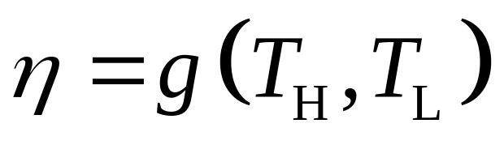
根据卡诺定理一，在两个热源间工作的一切可逆循环具有相同的热效率，与循环工质的性质、热机的结构、工质吸收热量和作功的具体数值等因素无关
这意味着，可逆循环的热效率只与两个热源的温度有关
g:普适函数，与工质、热机结构等因素无关

Slide 44
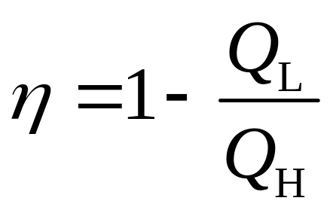
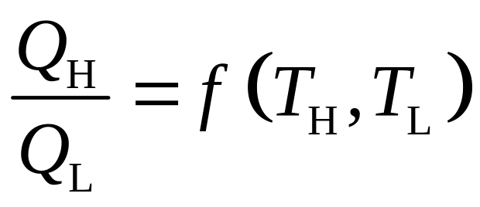
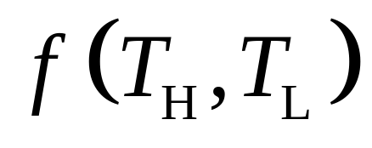
这里，T_{H}和T_{L}只是一个定性的含义，并未选定任何标尺
的表达式如何确定？

Slide 45
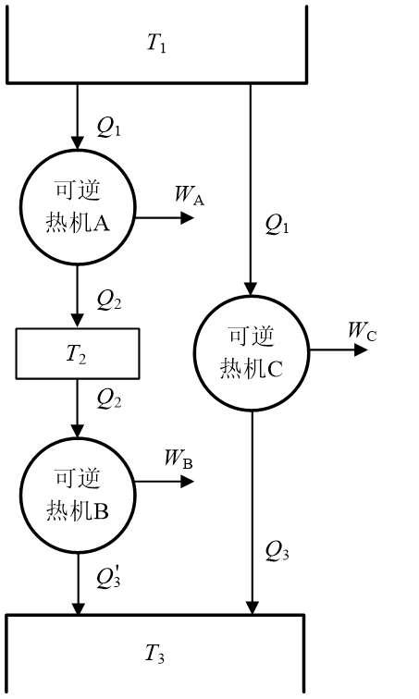

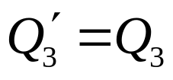

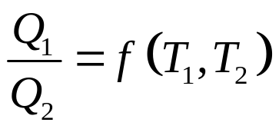
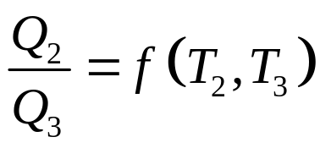
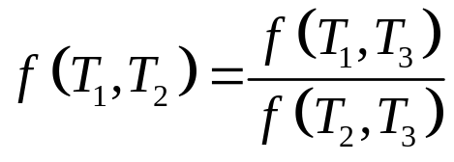

根据卡诺定理一，在T₁、T₃间工作的一切可逆热机的热效率相等，因此联合热机应与热机C具有相同的热效率。
联合热机热效率
=
热机C热效率
将
分别用于三个热机
A和B一起构成一个
可逆联合热机

Slide 46
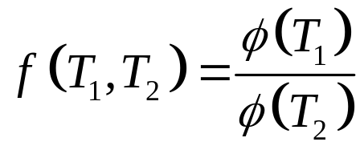




不包含T₃
分子和分母中均含有T₃
T₃必定可以在右端的分子分母中相互消去
开尔文提出
：T的普适函数，与工质种类、热机结构等无关

Slide 47
以上式建立的温标称为热力学温标，在此温标基础上度量的温度称为热力学温度，单位为开尔文，符号为K
根据上式，两个温度的比值仅与可逆热机与两个热源间交换的热量的比值相关，而与工质性质无关。因此，热力学温标是独立于工质属性的。

Slide 48
仅确定了热力学温度T₁和T₂的比值，还不能确定热力学温度的数值，我们还需要知道1K的具体大小
1954年国际计量大会规定：水的三相点温度定为273.16 K，1 K的大小是水的三相点温度的1/273.16

Slide 49

三相点：气、液、固三相可以平衡共存的状态
选择水的三相点作为建立温标的基准点，比选用水的沸点、冰点的好处在于：水的沸点、冰点的温度与压力有关，而三相点的温度是确定的，不依赖于压力的大小，只要密闭容器内使水的三相达到平衡共存，则其温度即为三相点温度

Slide 50


将任意温度T和水的三相点温度T_{tp}代入，得到
只需要测量工作于恒温热源T和T_{tp} (=273.16K)间可逆热机的吸热量Q和放热量Q_{tp} ，理论上任意未知温度T都可以测定
至此，在原理上完成了热力学温标的建立

Slide 51
实际中，可逆循环难以实现
精确测量Q和Q_{tp}也并不容易，所以热力学温标无法直接实施
尽管如此，热力学温标的建立有着深远的理论意义，它提供了一种独立于工质属性并在全部温度范围内都适用的温度定义方法
实际问题中，可选用理想气体温标或其他温度测量方法

Slide 52
5－6 卡诺循环

Slide 53
一、卡诺循环
由卡诺定理可知，工作在两个温度不等的热源间的一切可逆循环，它们的热效率都相同，而且是最高的热效率
热力学第二定律告诉我们，即便是最高的热效率，也不可能达到100%
热效率最高能达到多少？影响其大小的因素又是什么？这些问题由卡诺循环来回答

Slide 54


T_{H}
T_{L}
如何设计工作在两个热源之间的可逆循环？
或者说，卡诺循环为什么由两个定温和两个绝热过程组成？

Slide 55
T_{H}
工质只有在温度T_{H}的时候，才可以与热源交换热量
可逆吸热
工质只有在温度T_{L}的时候，才可以与冷源交换热量
可逆放热
T_{L}
如何保证可逆？需要工质与热源在进行热量交换时没有温差
安排两个定温过程！

Slide 56

两条定温线无法相交，如何使工质能够进行循环？
显然，这时工质的温度必然介于T_{H}和T_{L}之间。
为满足可逆条件，工质不能再与热源和冷源有热量交换了，因为这将导致有限温差传热而使过程不可逆。
此时需要安排两个绝热过程！

Slide 57
由以上分析可知，两个热源之间的可逆循环可以由两个可逆定温过程与两个可逆绝热过程合并而成
这种可逆循环称为卡诺循环，由卡诺在1824年提出
提醒注意：工作在两个热源间的可逆循环，除卡诺循环之外，还可以是概括性卡诺循环（涉及到多变过程、回热等概念），在第12章介绍。

Slide 58



卡诺循环的热效率
利用5-5节“热力学温标”中所讲内容

Slide 59

工作在T_{H}和T_{L}两个热源
间的一个卡诺循环
工作在T_{H}和T_{L}两个热源
间的无穷多个卡诺循环
两条绝热线在两条定温线之间滑动
这些卡诺循环的热效率均为1-T_{L}/T_{H}

Slide 60
提醒注意：以上坐标图中的四条过程线是基于理想气体工质的假设得到的（第8章介绍如何将理想气体的定温和绝热过程表示在p-V图上），若卡诺循环的工质为非理想气体，则这四条过程线在p-V图上的形状可能会有所不同

Slide 61

分析卡诺循环热效率的公式，可以得到以下几点重要结论：
1、卡诺循环的热效率仅与热源及冷源的温度有关，而与采用何种工质、热机的结构、工质吸热量和作功量的具体数值等因素无关

Slide 62
2、为了提高卡诺循环的热效率，应尽可能地提高T_{H}，降低T_{L}。但是，T_{H}不可能增至无限大（受限于材料）， T_{L}也不可能降至零（受限于环境温度），因而卡诺循环热效率不可能等于1而只可能小于1。这意味着，任何热机也不可能把从热源吸收的热量全部转换为功。

Slide 63
3、当T_{L}等于T_{H}时，卡诺循环的热效率等于0，这说明，如果冷、热源之间没有温差，是不可能作功的。事实上，若冷热源间没有温差，就是同一个热源了。
T_{H}
T_{H}
Q_{H}
Q_{H}
W_{net}
W_{net}
Q_{L}
T_{L}

Slide 64
实际循环不可能实现卡诺循环，但卡诺循环及卡诺效率在热力学发展中具有重要意义：
1、它给出了工作在两个热源间的任意热机热效率的上限；
2、为提高各种热机的热效率指出了方向，即尽可能提高工质的吸热温度；尽可能降低工质的放热温度。

Slide 65

二、逆卡诺循环
如果卡诺循环沿反方向运行，如图所示，即外界对工质做净功W_{net}，使得热量Q_{L}从温度为T_{L}的冷源传至温度为T_{H}的热源，则所构成的循环称为逆卡诺循环（reversed Carnot cycle）。

Slide 66




实施逆卡诺循环的制冷机或热泵称为卡诺制冷机或卡诺热泵
利用5-5节所讲内容
制冷系数
供暖系数

Slide 67
卡诺循环的热效率是工作在相同的热源和相同的冷源间的一切正向循环的最高热效率
逆卡诺循环的制冷系数和供暖系数也是工作在相同的热源和相同的冷源间的一切逆向循环的最高制冷系数和最高供暖系数（第14章详细说明）
逆卡诺循环在现实中不存在，但它们的研究为提高各种逆向循环的制冷系数和供暖系数指出了方向

